Slide 2
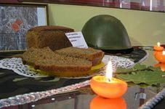
Не боюсь я в стихах повториться
Хлеб не знает предела похвал.
Если надо кому поклониться –
После мамы его бы назвал.

Slide 3
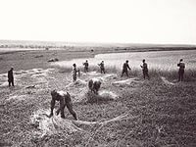
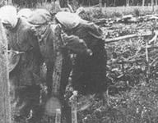
Хлеб был нужен народу и фронту,
всегда нужен

Slide 4
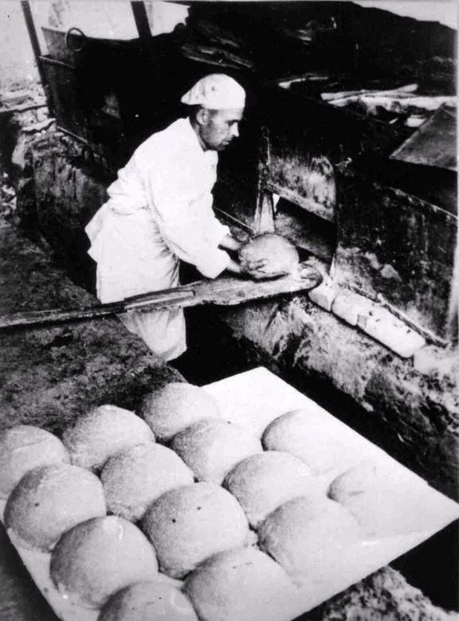
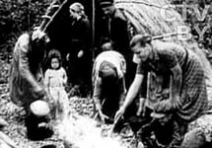
Как же пекли хлеб во время войны?

Slide 5
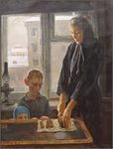
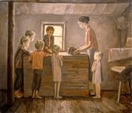
Все меньше и меньше становился кусочек хлеба.

Slide 6
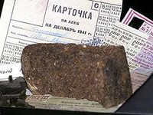
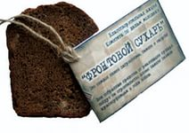
Хлеб – ценнее оружия!

Slide 7
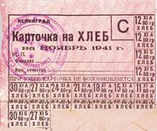
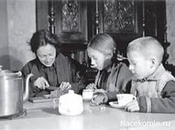
Священный Ленинградский хлеб –
125 священных граммов –

Slide 8
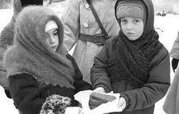
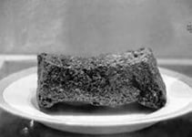
Никогда не знать,
что такое голод,
что такое кусочек
хлеба!

Slide 9
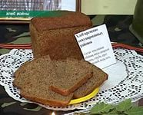
ХЛЕБ – это своего рода пушки, снаряды, без которых победить нельзя.

Slide 10
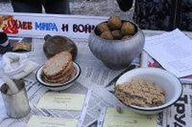
Цена хлеба безмерна, в трудные годы испытаний
она оценивалась…жизнью.

Slide 11
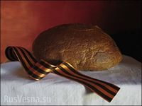
В суете будней забывается порой истинная ценность хлеба. Проходят люди, годы, эпохи – хлеб остается.
Любите же хлеб и берегите его. Потому что хлеб – неподкупный наш друг, отдающий нам лучшее, что в нем есть. К хлебу относись так, чтобы для твоих детей, и правнуков он всегда оставался чудом, созданный природой и людьми.

Slide 12
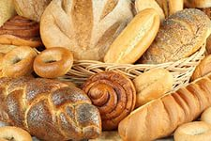
Хлеб – гимн труду. О человеке можно судить по тому, как он ценит хлеб: только сильный духом благодарен за хлеб, слабый никогда.

Slide 13
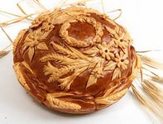
Цените ХЛЕБ – с ХЛЕБОМ Мы непобедимы. В ХЛЕБЕ – наша сила!

